Slide 1
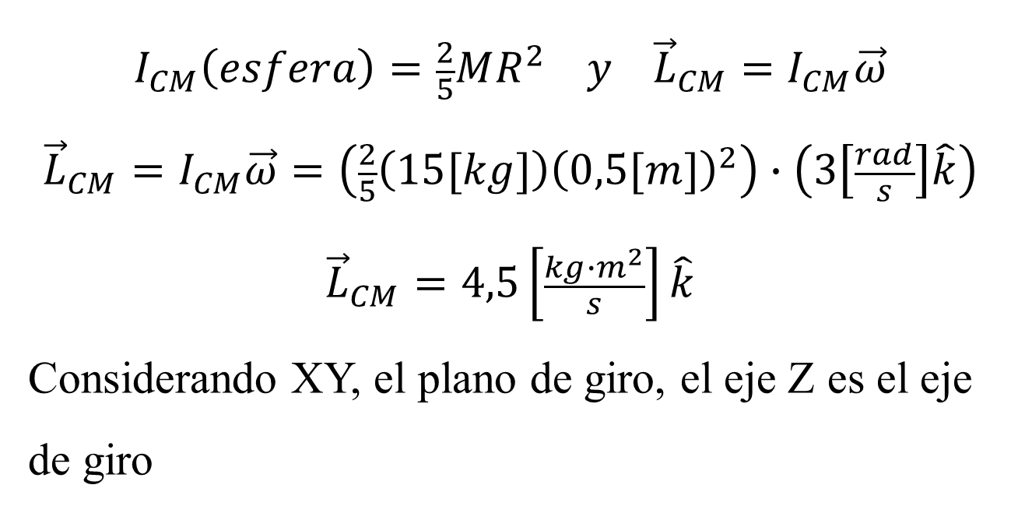
11.22
$$I_{CM}\left(esfera\right)=\frac{2}{5}MR^{2} y {\vec{L}}_{CM}=I_{CM}\vec{ω}$$
$${\vec{L}}_{CM}=I_{CM}\vec{ω}=\left(\frac{2}{5}\left(15[kg]\right){\left(0,5[m]\right)}^{2}\right)∙\left(3\left[\frac{rad}{s}\right]\hat{k}\right)$$
$${\vec{L}}_{CM}=4,5\left[\frac{kg∙m^{2}}{s}\right]\hat{k}$$
Considerando XY, el plano de giro, el eje Z es el eje de giro

Slide 4
Aplicando la Ley de Conservación de la Cantidad de Movimiento Lineal:
Aplicando la Ley de Conservación de la Cantidad de Movimiento Angular:
Como el choque es Elástico aplicando la Ley de Conservación de la Energía:

Slide 5
Resolviendo para (1), (2) y (3) :

Slide 8
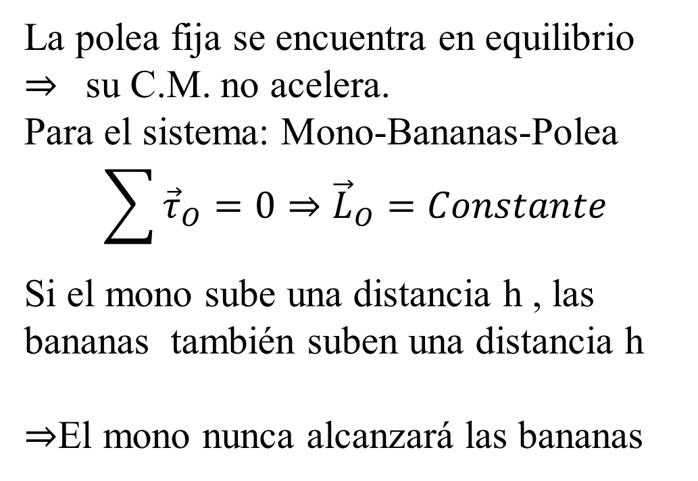
La polea fija se encuentra en equilibrio
⇒ su C.M. no acelera.
Para el sistema: Mono-Bananas-Polea
$$\sum{{\vec{τ}}_{O}=0⇒{\vec{L}}_{O}=Constante}$$
Si el mono sube una distancia h , las bananas también suben una distancia h
⇒El mono nunca alcanzará las bananas
O
Mg
Mg

Slide 9
Problema
Una barra (M,L) cuelga de uno de sus extremos en reposo. Un proyectil (M) se dispara contra la barra incrustándose en ella y haciéndola alejarse de la vertical un ángulo máximo de 37°. ¿Cuál fué la velocidad inicial de la bala?
E
37°
(M,L)
V=?
M

